Slide 1
第七单元 用方程解决问题
第1课时 邮票的张数

Slide 2
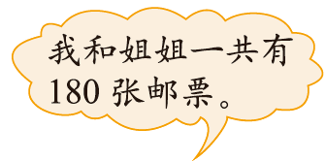
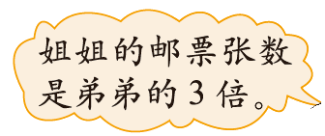
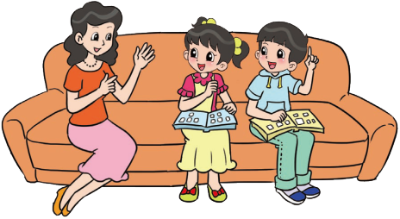

Slide 3

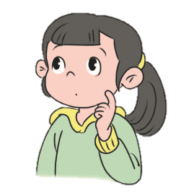
弟弟和姐姐各有多少张邮票？尝试用方程解决。
弟弟和姐姐的邮票张数都不知道，怎么办呢？
先找一找等量关系吧。

Slide 4
弟弟和姐姐各有多少张邮票？尝试用方程解决。
条件 | 问题
①姐姐的邮票张数是弟弟的3倍 ②弟弟和姐姐一共有180张邮票 | 弟弟和姐姐各有多少张邮票？
姐姐的邮票张数=弟弟的邮票张数×3
弟弟的邮票张数+姐姐的邮票张数=180

Slide 5
弟弟和姐姐各有多少张邮票？尝试用方程解决。
弟弟
一共180张
我知道了，如果设弟弟的邮票为x张，姐姐就有3x张……
姐姐
姐姐的邮票张数=弟弟的邮票张数×3
3x
x
弟弟的邮票张数+姐姐的邮票张数=180
3x+x=180

Slide 6

列方程解决问题。
解：设弟弟有x张邮票，姐姐有3x张邮票。
x+3x=180
4x=180
1个x与3个x合起来是4个x。
x=45
3x=3×45=135(张)
答：弟弟有45张邮票，姐姐有135张邮票。

Slide 7
如果把“我和姐姐一共有180张邮票”改为“姐姐比我多90张邮票”，可以怎样列方程呢？想一想，与同伴交流。
姐姐的邮票张数－弟弟的邮票张数=90
解：设弟弟有x张邮票，姐姐有3x张邮票。
3x–x=90
2x=90
x=45
3x=3×45=135(张)
答：弟弟有45张邮票，姐姐有135张邮票。

Slide 8
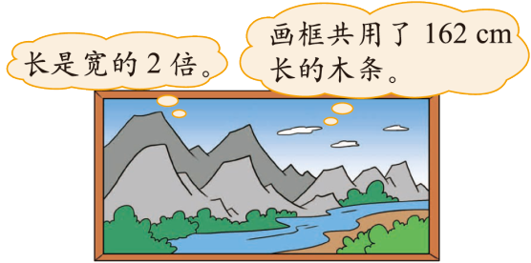

1
根据下列题中的信息写出等量关系，再列方程解决问题。
(1)这幅画的长、宽各是多少厘米？
解：设宽为x厘米，长为2x厘米。
2(x+2x)=162
6x=162
(长+宽)×2=木条的长度
x=27
27×2=54（厘米）
答：宽为27厘米，长为54厘米。
选自教材第70页练一练第1题

Slide 9
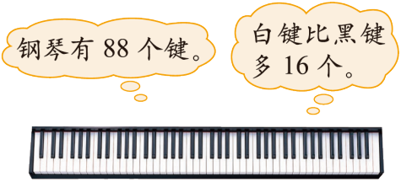
(2)白键和黑键各有多少？
解：设黑键有x个，白键有(x+16)个。
16+x+x=88
16+2x=88
2x=88−16
白键个数+黑键个数=88
2x=72
x=36
36+16=52(个)
答：黑键有36个，白键有52个。
选自教材第70页练一练第1题

Slide 10
2
解方程。
2x+x=3
2x+3x=70
5y+y=96
解：
3x=3
解：
5x=70
解：
6y=96
x=1
x=14
y=16
4m–m=9
3n–n=50
6x–3x=4.8
解：
3m=9
解：
2n=50
解：
3x=4.8
m=3
n=25
x=1.6
选自教材第70页练一练第2题

Slide 11
3
妈妈的年龄比小丽年龄的3倍多4岁，妈妈今年37岁，小丽今年几岁呢？列方程解决问题。
小丽的年龄×3+4=妈妈的年龄
解：设小丽今年x岁。
3x+4=37
3x=33
x=11
答：小丽今年11岁。
选自教材第70页练一练第3题

Slide 12
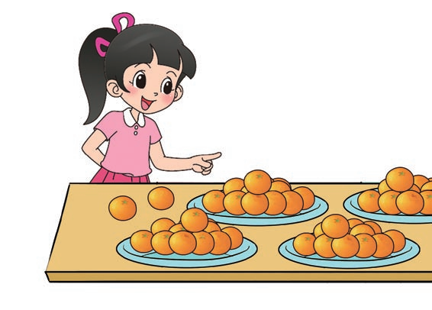
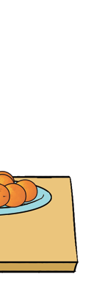
4
平均每盘有几个橘子？
每盘个数×4+2=50
一共买了50个橘子，还剩2个。
解：设平均每盘有x个橘子。
4x+2=50
4x=48
x=12
答：平均每盘有12个橘子。
选自教材第70页练一练第4题

Slide 13
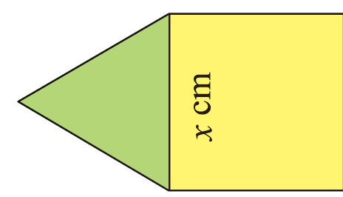
5
如图，正方形的周长比等边三角形的周长多5cm，正方形和三角形周长各是多少厘米？
解：设正方形边长是x厘米。
4x−3x=5
x=5
正方形周长：4×5=20(厘米)
3x
4x
三角形周长：3×5=15(厘米)
答：正方形和三角形的周长分别是20厘米、15厘米。
选自教材第70页练一练第5题

Slide 14
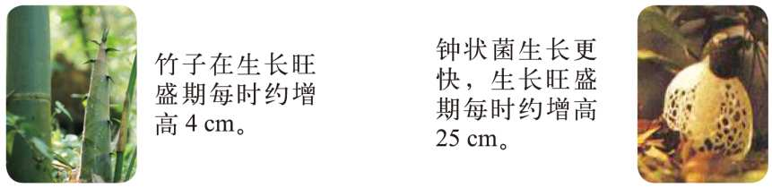
6
钟状菌生长更快，生长旺盛期每时约增高25 cm。
竹子在生长旺盛期每时约增高4 cm。
如果它们都在生长旺盛期，开始时竹子高32 cm，钟状菌高0.5 cm。几时后钟状菌的高度能赶上竹子？先说一说等量关系，再列方程解决。
选自教材第70页练一练第6题

Slide 15
竹子高+几时共增高的高度=钟状菌高+几时共增高的高度
解：设x时后钟状菌的高度能赶上竹子。
4x+32=25x+0.5
25x−4x=32−0.5
21x=31.5
x=1.5
答：1.5时后钟状菌的高度能赶上竹子。
选自教材第70页练一练第6题

Slide 16
1. 已知鸡和兔的数量相等，两种动物的脚加起来共有48只。鸡和兔各有多少只？
鸡的只数×2+兔的只数×4 = 48
解：设鸡有x只，则兔也有x只。
2x+4x=48
6x=48
x=8
答：鸡有8只，兔有8只。

Slide 17
2. 妈妈买回一些苹果，按计划天数吃，如果每天吃4个，那么多出48个苹果；如果每天吃6个，那么又少8个苹果。妈妈买回多少个苹果？计划吃多少天？
解：设计划吃x天。
4×计划吃的天数＋48=6×计划吃的天数－8。
4x+48=6x–8
6x−4x=48+8
2x=56
x=28
苹果的个数：4×28 +48=160(个)
答：妈妈买回160个苹果，计划吃28天。

Slide 18
3. 一幅长方形的画，周长是1.8 m，长是宽的2倍。这幅画的长、宽、面积分别是多少？
解：设长方形的宽是x m，则长是2x m。
(x+2x)×2=1.8
长方形的周长公式就是此题的等量关系。
3x×2=1.8
6x=1.8
x=0.3
2x=2×0.3 =0.6(m)
0.6×0.3 =0.18(m²)
答：这幅画的长是0.6 m，宽是0.3 m，面积是0.18 m²。

Slide 19
4. 超市采购果汁和矿泉水共1200瓶，果汁有23箱，矿泉水有27箱，如果果汁和矿泉水每箱的瓶数相同，那么每箱有多少瓶？
果汁箱数×每箱瓶数+矿泉水箱数×每箱瓶数= 1200
解：设每箱有x 瓶。
23x+27x=1200
50x=1200
x=24
答：每箱有24瓶。

Slide 20
5. 有甲、乙两袋大米，甲袋大米的质量是乙袋的2倍。如果从甲袋中取出15 kg大米装到乙袋里，那么这两袋大米就一样重了。两袋大米原来各有多少千克？
甲袋大米的质量－15= 乙袋大米的质量+15
解：设原来乙袋有x kg，则甲袋有2x kg。
2x－15= x＋15
x=30
2x=2×30=60(kg)
答：甲袋原来有60千克，乙袋原来有30千克。

Slide 21
在下面各题的两个括号里填入相同的数，使等式成立。
24×( )－( )×15=18
19×( )－( )×6=78
2
2
6
6
24x－ 15x =18
19x－ 6x =78
设括号里填x，解含有x的方程即可。
解： 9x =18
解： 13x =78
x = 2
x = 6
Notes:
蓝

Slide 22
这节课有什么收获呢？
解形如“ax±x=b”这样的方程，要逆用乘法分配律，并根据等式的性质来解，具体步骤如下：
ax ±x=b
解： (a±1)x=b
x=b÷(a±1)

Slide 23
1.教材第73页练习六第1题；
2.从课时练中选取。

Slide 24
解形如“ax±x=b”的方程
ax ±x=b
解： (a±1)x=b
x=b÷(a±1)

